Slide 1

令和8年度入所向け
つくば市の
保育所（園）について
つくば市 こども・保健部 幼児保育課

Slide 2
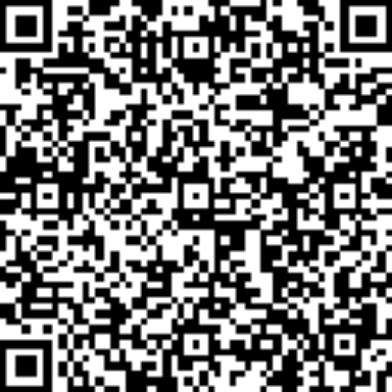
認可保育所とは
次へ »
必要な保育士の数や施設の面積などを定めた「児童福祉施設最低基準」 などの
基準を満たしていることを確認され、自治体から公費を受けて運営されている
施設です。
保護者が就労している等の「保育を必要とする事由」が必要になります。
入所申込の受付・決定は市が一括して行います。
認可外保育施設：
子どもを預かる施設であって認可保育所ではないものの総称で、
その種類などは様々です。
その運営や設備などは園によって異なります。
入所申込は、認可外保育施設に直接行います。
（参考）
認可外保育施設に関するお知らせ

Slide 3
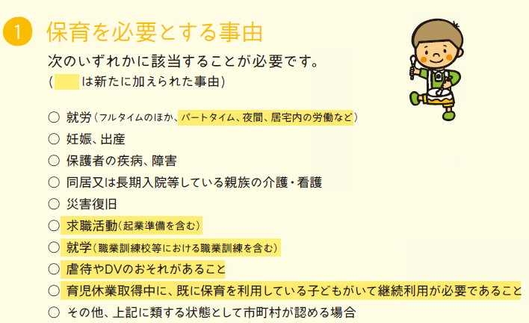
保育を必要とする事由
« 前へ
次へ »
【出典】内閣府 子ども・子育て支援新制度 なるほどBOOK（平成28年4月改訂版）から抜粋
〇就労・就学・介護の場合
月60時間以上
〇求職中でも申込可能
就職前に入所ができた場合、入所後３か月以内に就職し、就労証明書を提出していただくことになります。

Slide 4
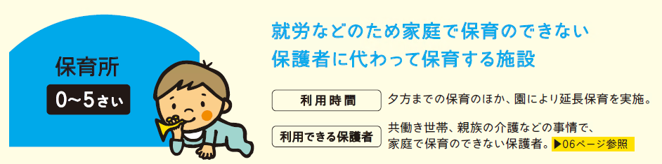
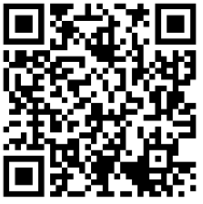
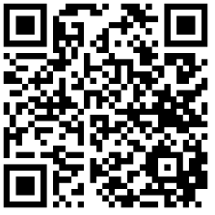
保育所等の種類 その１
« 前へ
次へ »
【出典】内閣府 子ども・子育て支援新制度 なるほどBOOK（平成28年4月改訂版）から一部抜粋
〇公立保育所
市が運営する保育所で、保育士は市職員です。３つの保育方針のもと、各園にあわせた保育を実施しています。
●「心身ともにたくましい子（意欲）」
● 「仲間を大切にする子（思いやり）」
● 「感動し表現できる子（感性）」
←公立保育所について
〇私立（民間）保育園
〇私立（民間）認定こども園
〇私立（民間）小規模保育事業所
社会福祉法人や学校法人等が運営している保育園です。保育園ごとに力を入れている分野が異なります。保育方針については、ＱＲコードからご確認ください。
←民間保育園について

Slide 5
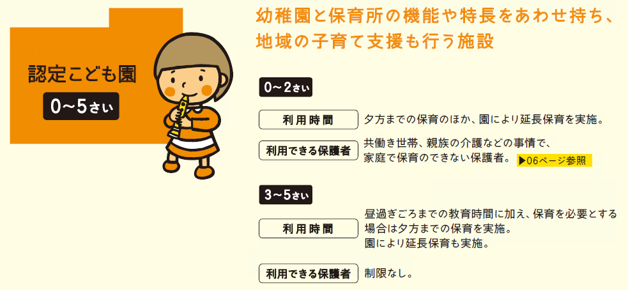

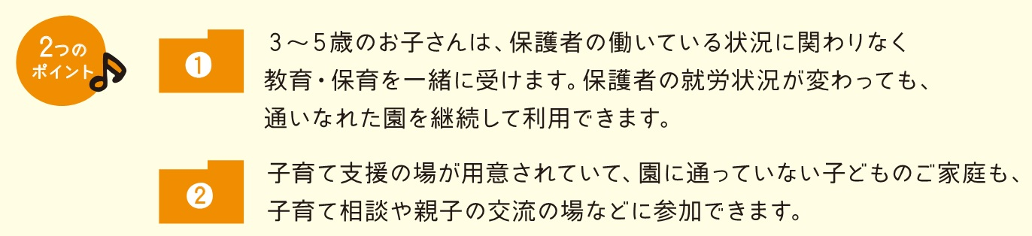
保育所等の種類 その２
« 前へ
次へ »
【出典】内閣府 子ども・子育て支援新制度 なるほどBOOK（平成28年4月改訂版）から一部抜粋
（保育所機能部分の枠で入所）
（幼稚園機能部分の枠で入所）
３～５歳のお子さんは、保護者の働いている状況に関わりなく教育・保育を一緒に受けます。また、保護者の就労状況が変わっても、通いなれた園を継続して利用できる場合もあります。

Slide 6
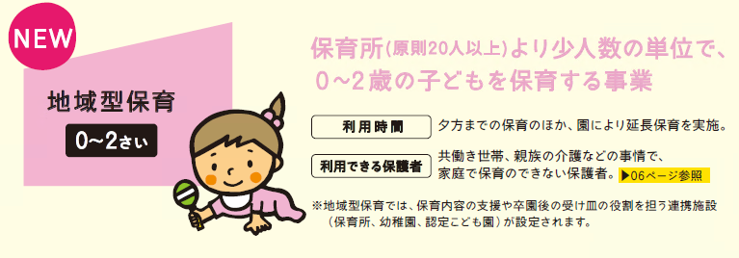

保育所等の種類 その３
« 前へ
次へ »
【出典】内閣府 子ども・子育て支援新制度 なるほどBOOK（平成28年4月改訂版）から抜粋
〇地域型保育（小規模保育）の特徴
少人数（定員6～19人）を対象に、家庭的保育に近い雰囲気の
もと、きめ細かな保育を行います。
3歳児以降は連携する認可保育所等への編入（進級）となる
か、4月入所申請（転所）をすることとなります。

Slide 7
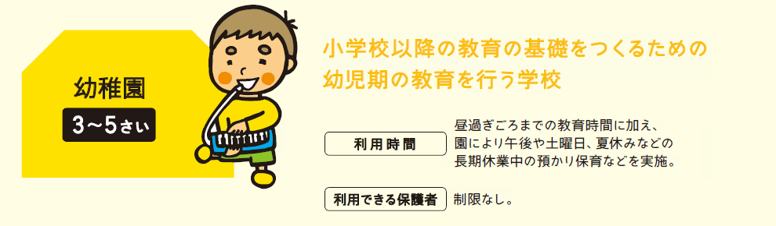
保育所等の種類 その４
« 前へ
次へ »
【出典】内閣府 子ども・子育て支援新制度 なるほどBOOK（平成28年4月改訂版）から抜粋
〇市内の幼稚園の特徴
公立幼稚園
対 象 … ３～５歳児※
保 育 料 … 無償
通 園 … 原則として通園区域内
※３歳児対象は手代木南幼稚園、茎崎幼稚園のみ
私立幼稚園
対 象 … ３～５歳児（３年保育）
保 育 料 … 新制度幼稚園は無償
新制度未移行幼稚園は月額2.57万円まで無償
通 園 … 制限なし

Slide 8
保育所入所までの流れ（４月入所以外）
« 前へ
次へ »
毎月
５日頃
： 翌月入所の申込締切（５日が土日祝日の場合は翌開庁日）
※締切日のみ16時30分に受付終了します。
期限までに申込された
希望者の入所基準の点数
・
希望する保育所の
空き状況
選考
17日頃
： 選考結果の通知
： 医療機関での健康診断、保育所での面談
１日
以降
： 入所
← 育休明けの方や月途中勤務開始の方の入所日も、
入所月の１日となります。
※内定しなかった場合、入所希望月の属する年度末（３月入所）までは継続して選考されます。

Slide 9
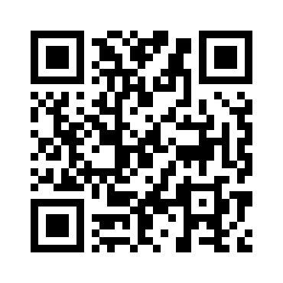
保育所入所までの流れ（４月入所）
« 前へ
次へ »
１日頃 ：広報つくばで入所手続きの概要お知らせ
中旬頃 ：ホームページで入所案内や空き情報の公開
10月
１日
～ ：申込手続き（電子申請）
中旬頃
11月
← 第３希望まで記載
１月
下旬頃 ：一次選考結果の通知
← 内定しなかった場合、
自動的に二次選考が実施されます。
３月
上旬頃 ：二次選考結果の通知
← 内定しなかった場合、
希望者のみに希望外選考が実施されます。
↑保育所の申込みについて
（2026年4月入所）
中旬頃 ： 医療機関での健康診断、保育所での面談
← 最終的に内定しなかった場合、育児休業の延長、認可外保育施設、一時預かり等をご検討ください。
５月入所～翌年３月入所までは、継続して選考されます。

Slide 10
選考方法 その１
« 前へ
次へ »
世帯ごとの該当する指数を合計した値により選考します。
該当する最も高い指数１つずつ
世帯で該当する指数全て
基準
指数
（父）
基準
指数
（母）
減算
調整
合計
指数
＝
（例）
両親がフルタイムの共働きで、
育休明け後の入所希望の場合
41＝19＋19－0＋3＋0
入所を希望する年度により、入所基準が変わる場合がございますので、詳細は市ホームページをご確認ください。
加算１
調整
加算２
調整
該当する最も高い指数
１つのみ
該当する指数全て

Slide 11


選考方法 その２
« 前へ
次へ »
合計指数の高い児童から順に選考します。
（希望する保育所によっては、合計指数が低くても入所できることがあります）
１ 入所
２ 入所
３ 入所
４ 保留
５ 入所
高
低
① Ａ保育所
② Ｂ保育所
③ Ｃ保育所
① Ａ保育所
② Ｂ保育所
③ Ｃ保育所
① Ｄ保育所
② Ｂ保育所
③ Ａ保育所
① Ａ保育所
② Ｂ保育所
③ Ｄ保育所
① Ｃ保育所
② Ｂ保育所
③ Ｄ保育所
Ａ保育所
受入可能枠１
Ｂ保育所
受入可能枠１
Ｃ保育所
受入可能枠１
Ｄ保育所
受入可能枠１

Slide 12

保育所等に入りやすい時期
« 前へ
次へ »
〇ぜひ４月入所をご検討ください。
保育所等に入所しやすい時期としては、受入可能人数が最も多い４月です。
０歳児の
場合
受入
可能
人数
ほぼ
定員
＝
１歳児以降の
場合
受入
可能
人数
定員
＝
繰り上がりの在所児童
※定員と受入可能人数は異なります

Slide 13
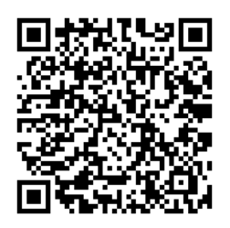
保育所等の入所申込までにやったほうがよいこと
« 前へ
次へ »
〇保育所等の見学をおすすめしています。
保育所の見学は随時可能ですので、保育所に予約の連絡をして訪問しましょう。
一般の親子が参加できる地域交流イベントや園庭開放などへの参加もよいでしょう。
見学にあたっては、施設の状態のほか、
保育士の様子、園児の様子などを見るとよいでしょう。
また、保育の方針や考え方、保護者が参加する必要の
あるイベント、給食など質問してみましょう。
〇申込書類の準備をお忘れなく。
提出書類の中には、手元に届くまでに時間のかかる書類もあります。
申込時に提出された書類で審査されるため、書類の不足があると本来加算される
指数が加算されなくなってしまうので注意しましょう。
（参考）厚生労働省ホームページ抜粋
よい保育施設の選び方十か条

Slide 14
よくある質問 その１
« 前へ
次へ »
Q きょうだいが同じ保育所に入れる可能性は？
A 選考時の指数に加算があります。
「きょうだいが同一となる保育所等の申込」となるため、
入所基準の点数に加算となり、点数が高くなります。
Q きょうだいの上の子が保育所に入所中に、
下の子の育児休業をとった場合の上の子の継続入所について
A 継続入所が可能です。※復職せずに退職した場合は退所となります。
Q 待機児童数は？
A 令和7年４月時点では、０人となっています。
しかし、希望する保育所への入所を待っている「潜在的待機児
童」は、依然として多く発生しています。

Slide 15
よくある質問 その２
« 前へ
次へ »
ならし保育とは…環境や生活の急激な変化に適応していくために短時間の保育を実施して、徐々に集団生活に慣れていく期間の保育です。
Q ならし保育について
A 公立保育所では、入所後平日５日間を目安としています。
（お子様の状況により延長となる場合があります。）
民間保育園は各園によって異なります。
  ならし保育開始日は、復職日又は勤務開始日のある月の１日以降となります。
  なお、１日が復職日の場合でも、ならし保育開始日は１日となります。

Slide 16
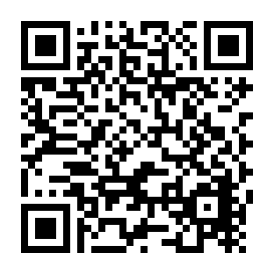
よくある質問 その３
« 前へ
次へ »
Q 保育料、延長保育の料金について
A 利用者負担額（保育料）は、
両親の市町村民税の課税状況等により決定されます。
令和９年４月入所の場合は、令和７年１月～12月までの所得状況により決定され
ます。利用者負担額の早見表は、「令和９年度 保育所入所のご案内」をご確認
ください。
保育所によっては、教材費や行事参加費などの実費徴収がある場合があります。
A 延長保育の料金は、以下のとおりです。
●公立保育所 … 30分ごとに150円。
●民間保育園 … 保育園ごとに延長保育の開始時間、
料金が異なります。
「民間保育園の特徴」等に
参考情報があります

Slide 17
その他の保育サービス
« 前へ
次へ »
【定期的に利用する保育サービス】
●つくば市こども誰でも通園制度（生後６か月～満３歳未満）
保護者の就労要件を問わずに、週に１日４時間以上、月４０時間まで定期的に保育所等を利用できる制度です。同年代の子ども同士で触れ合うことにより、年齢に応じた遊びや新たな気づきを通してお子様の健やかな成長を支えます。
【一時的に利用する保育サービス】
●一時預かり
保護者の労働や傷病、私的な理由、リフレッシュしたい時などに就学前の乳幼児を一時的に預けることができます。
●病児・病後児保育
小学生までの児童が病気の際に家庭での保育が困難な場合において一時的に預けることができます。
●子育てサポートサービス（ファミリー・サポート・センター）
妊娠中の方または小学生以下のお子さんを養育している方を対象にした会員制の子育て援助サービスです。

Slide 18

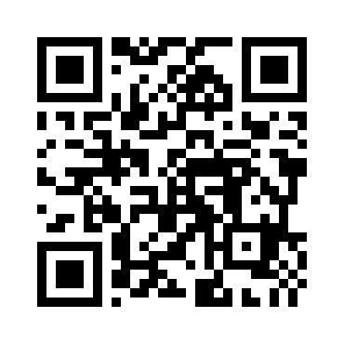
問合せ先
« 前へ
次へ »
〇保育サービスに関する相談は、
｢保育所に申し込める？｣
｢どんな保育所があるの？｣
｢認可保育所以外に
預けられる場所は？｣など
★市ホームページからご予約ください★
時間 ●9:15～12:15 ●13:30～16:30
曜日 月～金曜日（祝日を除く） ご予約はこちらから→
場所 つくば市役所１階 １番窓口
TEL 029-883-1111（代表）

